Slide 1

Instituto Tecnológico de Frontera Comalapa
Modalidad :Mixta
Materia: Fundamentos de base de datos
Semestre: Sexto semestre
Especialidad: Ingeniería en Sistemas Computacionales.
Numero de control: 231260010
Nombre del alumno: Simone Belén López Ramírez
Nombre del docente:Ing.Francisco Javier Mingo Velásquez
Nombre del trabajo:4.3 Reporte de practica Fecha de entrega: Frontera Comalapa , Chiapas a 29/05/2026

Slide 2
INTRODUCCION
Se trabajó en el diseño de una base de datos para una papelería, utilizando postgresql y pgadmin. la información se organizó en diferentes tablas, como clientes, productos, empleados y ventas, para mantener los datos de forma clara y ordenada. además, se ingresaron registros de prueba para verificar que cada tabla funcionara correctamente y comprender mejor cómo se administra la información de un negocio dentro de una base de datos.

Slide 3
JUSTIFICACION
Este banco de ejercicio fue útil porque permitió reforzar los conocimientos sobre cómo crear y administrar una base de datos. al elaborar tablas para una papelería y registrar información de clientes, productos, empleados y ventas, se logró entender mejor la importancia de mantener los datos ordenados. esto facilita que la información pueda consultarse, actualizarse y manejarse de forma más sencilla dentro de un sistema informático.

Slide 4
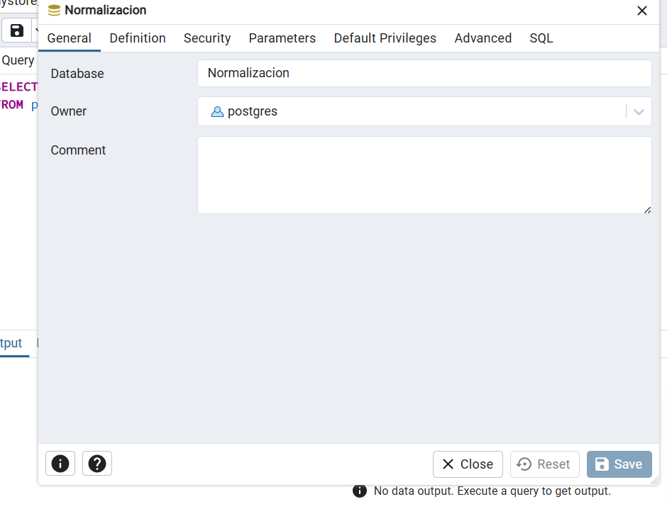
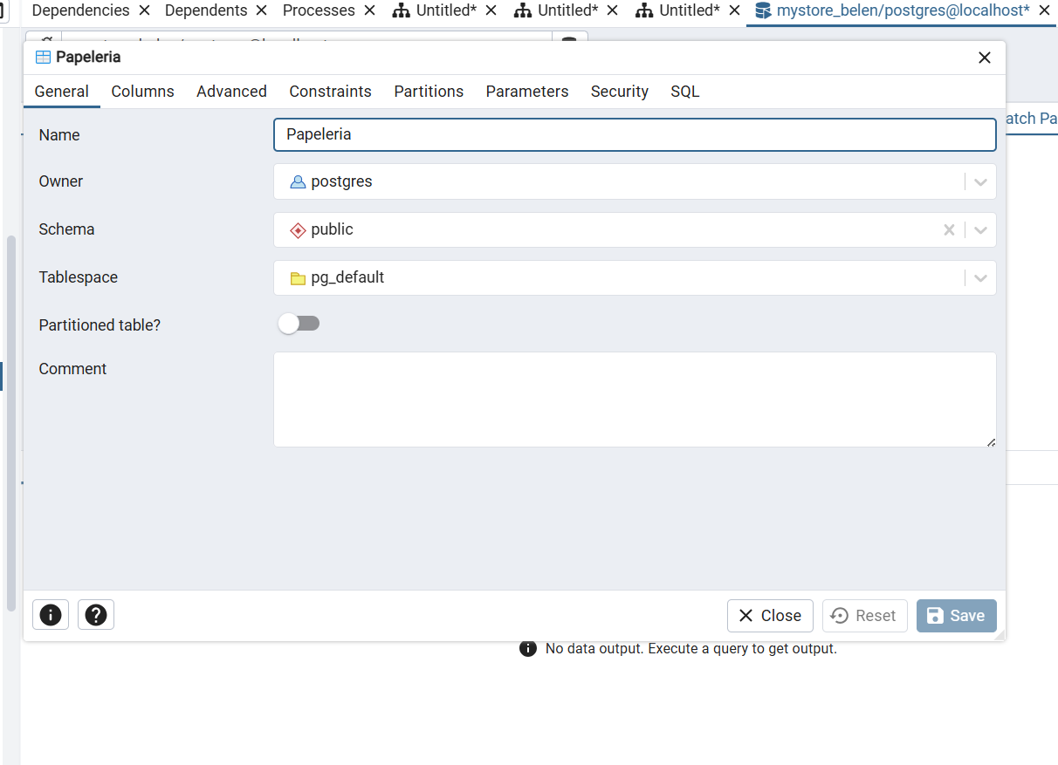
Se creó una base de datos llamada Normalización, la cual servirá para realizar la práctica sobre la organización de información. En esta actividad primero se trabajará con datos sin ordenar correctamente, para identificar información repetida o mal estructurada. Después, esos datos se acomodarán en diferentes tablas con el fin de obtener una base de datos más clara, ordenada y eficiente.
Más adelante se creó la tabla Papelería, en la cual se almacenó la información principal sobre los clientes, productos y ventas de una papelería. En esta etapa, todos los datos se mantienen juntos en una sola tabla, lo que permite observar mejor cómo está organizada la información antes de separarla y aplicar el proceso de normalización.

Slide 5
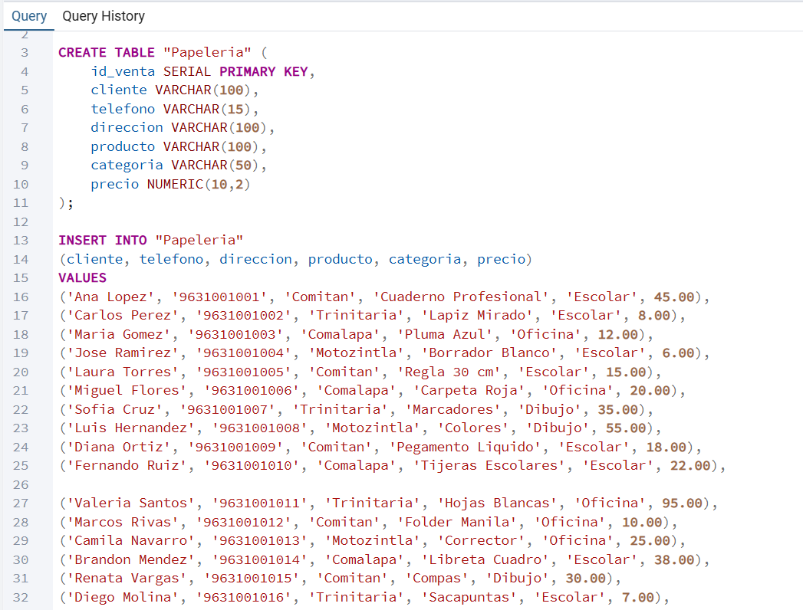
En esa tabla se guardan datos generales como el cliente, teléfono, dirección, producto, categoría y precio.
también se observa que después de crear la tabla se insertan varios registros con información de ejemplo, como cuadernos, lápices, plumas, borradores, carpetas y otros productos de papelería. estos datos sirven para simular ventas o registros dentro del negocio.
en pocas palabras, la imagen representa una tabla todavía no normalizada, porque toda la información está junta en un solo lugar.

Slide 6
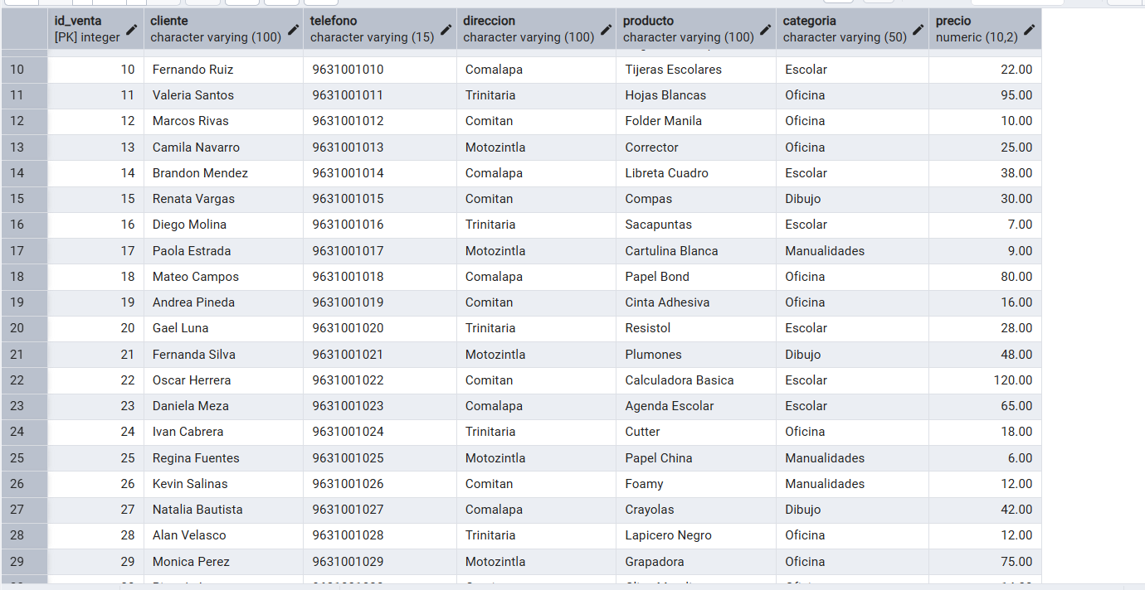
la tabla Papeleria dentro de pgAdmin, donde ya se encuentran registrados varios datos relacionados con una papelería.
En la tabla aparecen columnas como id_venta, cliente, teléfono, dirección, producto, categoría y precio. Esto significa que se está guardando en una sola tabla la información del cliente que realizó la compra, el producto que adquirió, el tipo de producto y el costo correspondiente.
productos como tijeras escolares, hojas blancas, folder manila, corrector, libreta, compás, sacapuntas, cartulina blanca y papel bond. Estos registros sirven como datos de prueba para representar el funcionamiento de una papelería y posteriormente analizar cómo se puede organizar mejor la información mediante la normalización

Slide 7
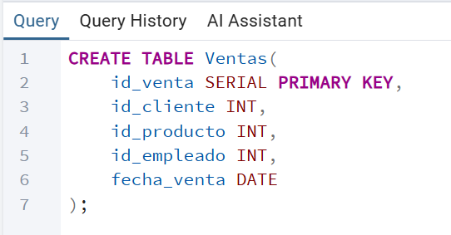
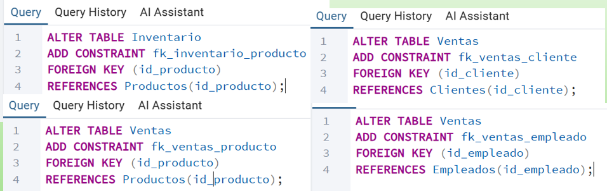
la tabla Papelería ya con los datos registrados dentro de pgAdmin. La tabla contiene información como el número de venta, nombre del cliente, teléfono, dirección, producto comprado, categoría y precio. Estos registros representan compras realizadas en una papelería y sirven como ejemplo para observar cómo los datos están concentrados en una sola tabla antes de aplicar la normalización.
En esta parte se agregaron restricciones de llave foránea para relacionar las tablas de la base de datos. La tabla Ventas se conectó con Clientes, Productos y Empleados, para que cada venta registrada tenga relación con un cliente existente, un producto vendido y un empleado responsable. También la tabla Inventario se relacionó con Productos, permitiendo controlar que el inventario corresponda a productos previamente registrados. Esto ayuda a mantener la información ordenada, evitar errores y asegurar que los datos estén correctamente vinculados dentro del sistema

Slide 8
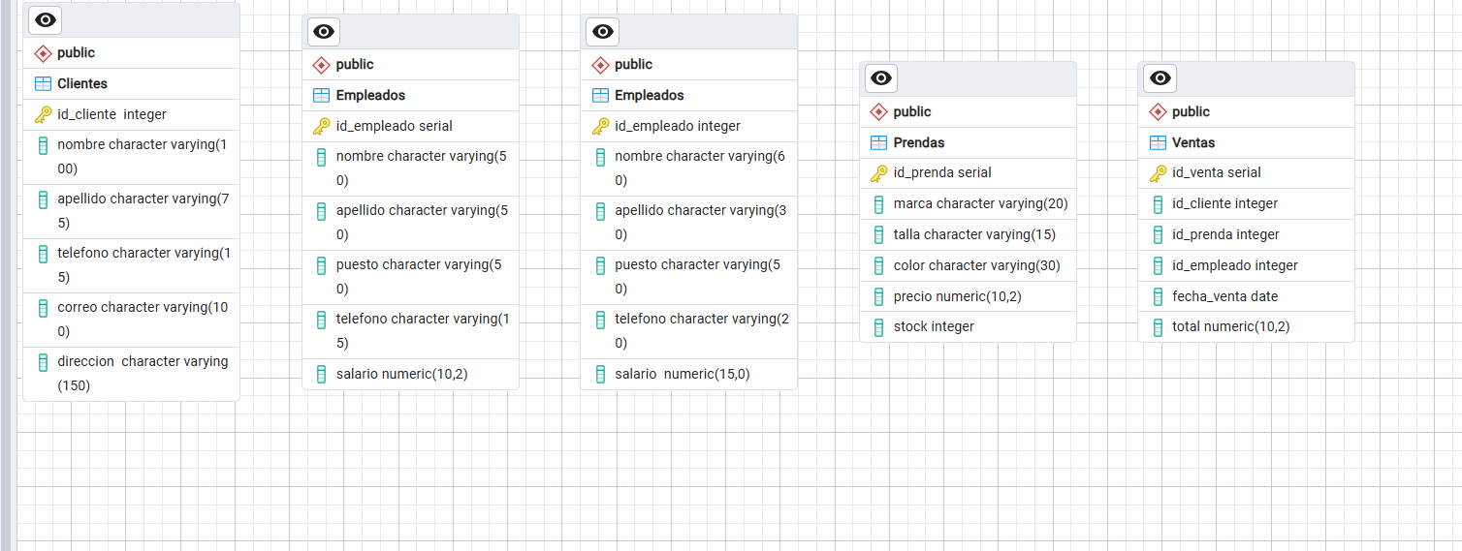
En el diagrama se observan las tablas principales, como Clientes, Empleados, Productos, Inventario y Ventas. Cada tabla guarda información diferente: Clientes almacena los datos de las personas que compran, Empleados registra al personal que trabaja en la papelería, Productos contiene los artículos disponibles, Inventario ayuda a controlar las existencias y Ventas guarda las compras realizadas.

Slide 9
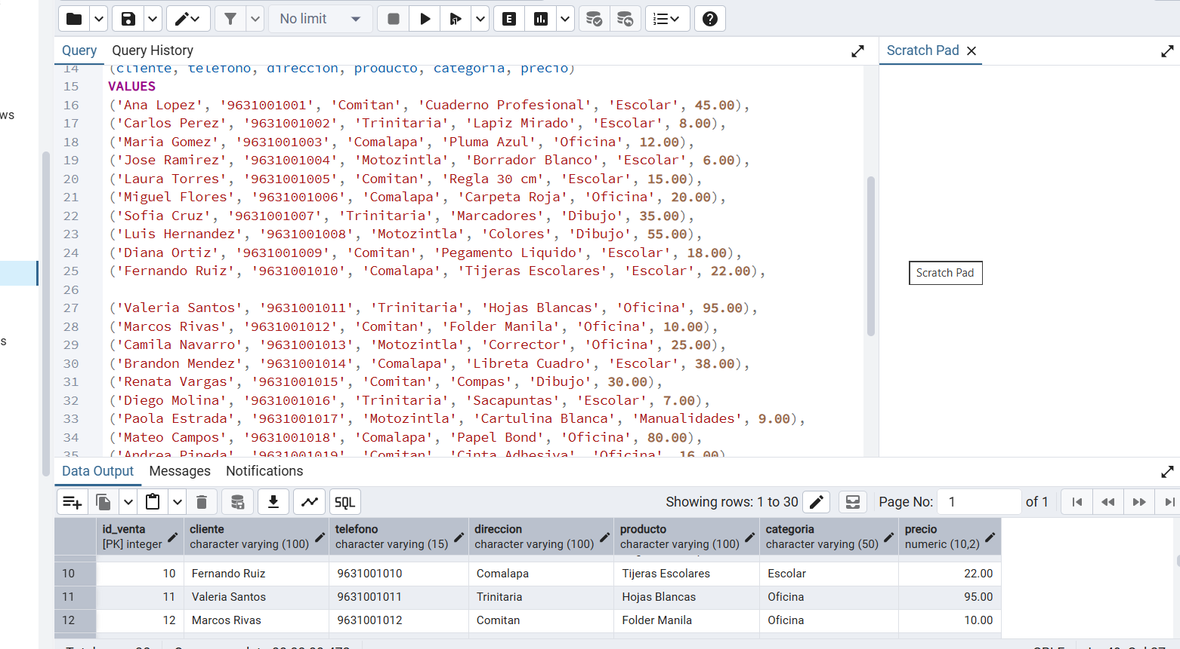

Slide 10
CONCLUSION
Permitió fortalecer lo aprendido sobre el uso de bases de datos en postgresql. durante el desarrollo se diseñaron distintas tablas para una papelería, donde se registró información sobre clientes, productos, empleados y ventas. con esto se logró entender mejor la forma en que los datos se almacenan, se organizan y se consultan dentro de un sistema, tomando como ejemplo el funcionamiento de un negocio real.

Slide 11
ANEXO LINK DE LA ACTIVIDAD SOLICITADA Y SUBIDA A GITHUB
https://github.com/lopezramirezsimone-cyber/FBD.git

